Slide 1

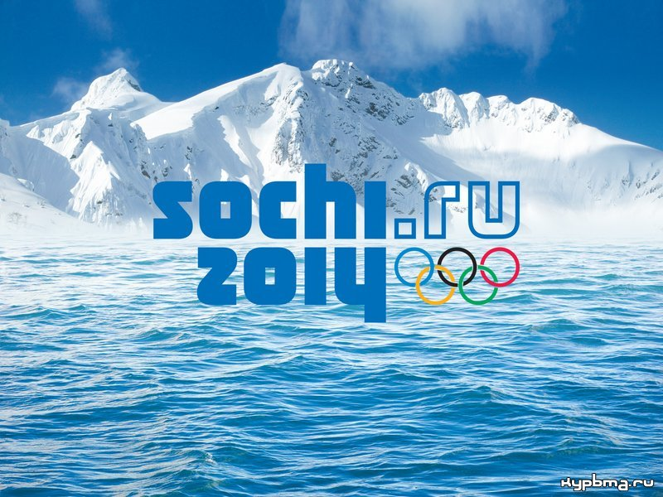
Вперед! На встречу к играм в Сочи!

Slide 2
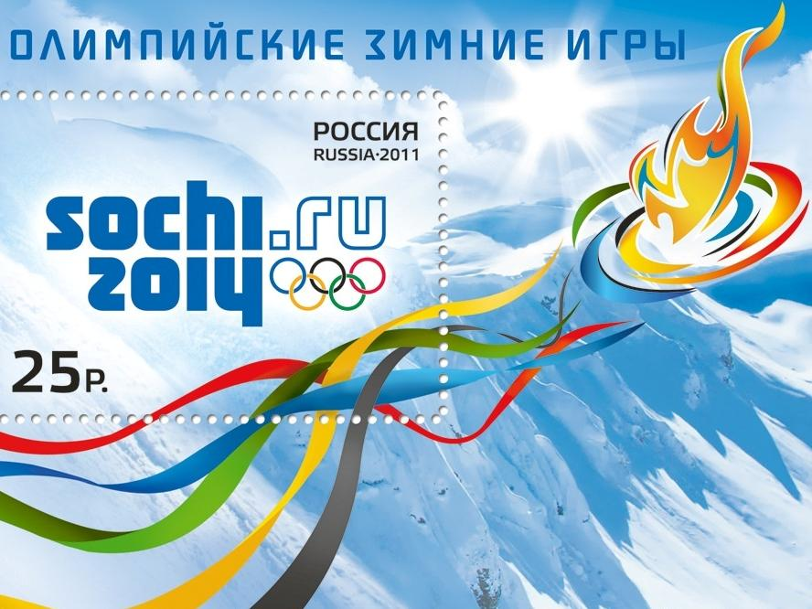
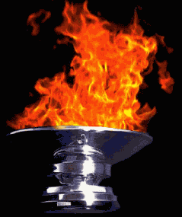
Олимпийский огонь

Slide 3

Эмблема Олимпийских игр
Европа — синий,
Америка — красный,
Азия — жёлтый,
Африка — чёрный, Австралия — зелёный.

Slide 4
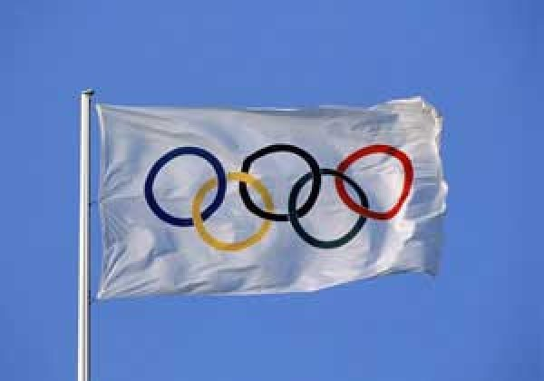
Олимпийский флаг
Официальный флаг Олимпийских Игр представляет собой изображение олимпийского логотипа на белом фоне. Белый цвет символизирует мир во время Игр.

Slide 5
быстрее, выше, сильнее.
Девиз Олимпийских игр

Slide 6
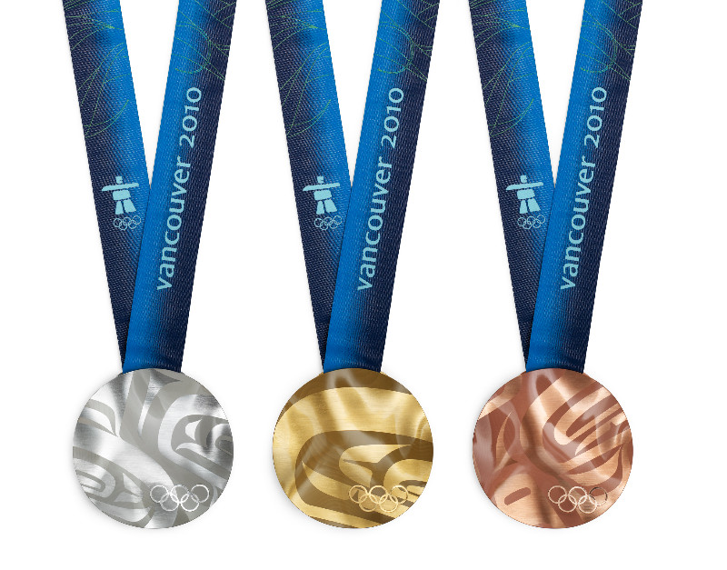
Олимпийские медали
Олимпийские медали: золотую, серебряную и бронзовую вручают трём спортсменам, показавшим наилучшие результаты в соревновании.

Slide 7
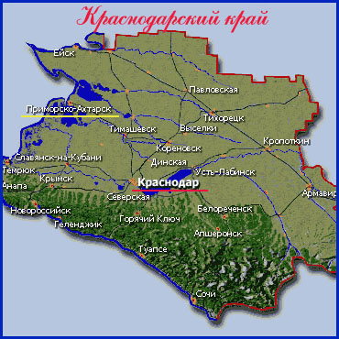

Slide 8
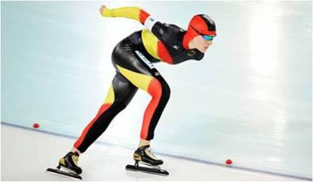
Кто десять километров, качая в такт рукой, бежит быстрее ветра, согнувшись кочергой

Slide 9
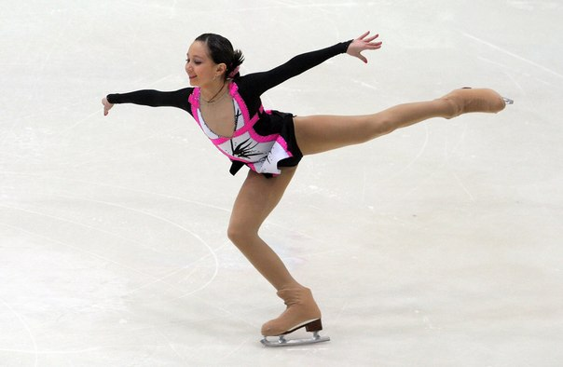
На льду танцует фигурист,
Кружится, как осенний лист.
Эх, хорошо катается!
Зал затаил дыхание.
Вид спорта называется….

Slide 10
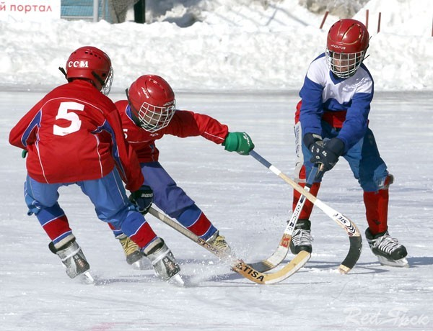
Во дворе с утра игра,
Разыгралась детвора.
Крики: «шайбу!», «мимо!», «бей!» -
Значит там игра – ….

Slide 11
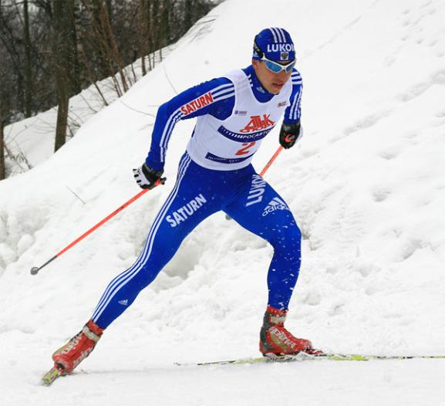
Ног от радости не чуя,
С горки снежной вниз лечу я!
Стал мне спорт родней и ближе.
Кто помог мне в этом? ...

Slide 12


Slide 13


Slide 14


Slide 15
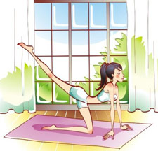

Slide 16


Slide 17
